Slide 1

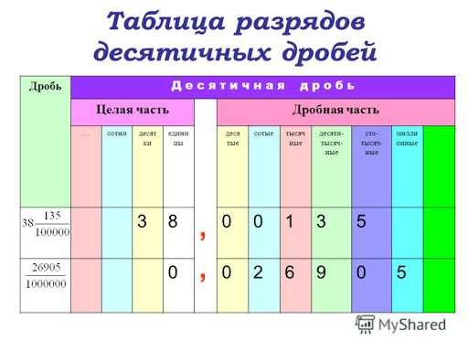
МАТЕМАТИКА
5
КЛАСС
Тема:
ЗАПИСЬ
ДЕСЯТИЧНОЙ
ДРОБИ В ВИДЕ
СУММЫ РАЗРЯДНЫХ
ЕДИНИЦ

Slide 2
ОБОГАЩАЕМ ЗНАНИЯ

Slide 3
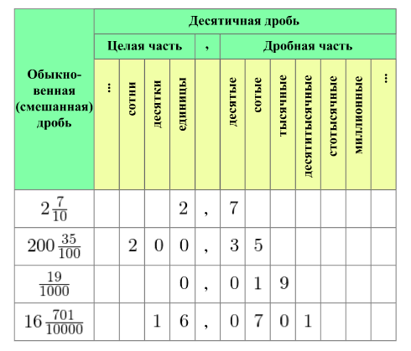

ОБОГАЩАЕМ ЗНАНИЯ
346$\frac{675}{1000}$
3
4
6
,
6
7
5
346,675 = 300 + 40 + 6 + 0,6 + 0,07 + 0,005
Разложение десятичной дроби по разрядным единицам

Slide 4
ОБОГАЩАЕМ ЗНАНИЯ
Разложение десятичной дроби по разрядным единицам помогает облегчить изображение этого числа на числовом луче.

Slide 5
ОБОГАЩАЕМ ЗНАНИЯ
2 способ сравнения десятичных дробей:
Сравнивают по разрядным единицам, начиная с высшего. Больше та дробь, где цифра разряда больше.

Slide 6
ОБОГАЩАЕМ ЗНАНИЯ

Slide 7
РЕШЕНИЕ ЗАДАЧ
356. Выполните действия:
a) 23,2 – 16,9 г) 35,7 – 0,022 ё) 130,03 – 0,0023 к) 2419 – 33,7024
б) 2,34 + 298 д) 1,38 + 0,00384 ж) 0,10005 + 0,01022 л) 3 – 2,7561
в) 76,2 + 112,6 е) 0,0031 – 0,0017 з) 102 – 100,998 м) 1500 – 108,0053
23,2
16,9
6,3
2,34
298,00
300,34
76,2
112,6
188,8
–
+
+
а) 23,2 – 16,9 = 6,3
б) 2,34 + 298 = 300,34
в) 76,2 + 112,6 = 188,8
г) 35,7 – 0,022 = 35,678
д)1,38 + 0,00384 = 1,38384
е) 0,0031 – 0,0017 = 0,0014
35,700
0,022
35,678
1,38000
0,00384
1,38384
0,0031
0,0017
0,0014
+
–
–

Slide 8
РЕШЕНИЕ ЗАДАЧ
356. Выполните действия:
a) 23,2 – 16,9 г) 35,7 – 0,022 ё) 130,03 – 0,0023 к) 2419 – 33,7024
б) 2,34 + 298 д) 1,38 + 0,00384 ж) 0,10005 + 0,01022 л) 3 – 2,7561
в) 76,2 + 112,6 е) 0,0031 – 0,0017 з) 102 – 100,998 м) 1500 – 108,0053
130,0300
0,0023
130,0277
102,000
100,998
1,002
ё) 130,03 – 0,0023 = 130,0277
з) 102 – 100,998 = 1,002
к) 2419 – 33,7024 = 2385,2976
л) 3 – 2,7561 = 0,2439
м) 1500 – 108,0053 =
1391,9947
–
–
2419,0000
33,7024
2385,2976
3,0000
2,7561
0,2439
1500,0000
108,0053
1391,9947
–
–
–

Slide 9
РЕШЕНИЕ ЗАДАЧ
357. a) Из какого числа нужно вычесть 4,57, чтобы получить 3,23?
б) К какому числу нужно прибавить 2,89, чтобы получить 8,93?
в) Какое число нужно уменьшить на 3,56, чтобы получить 8,34?
г) Какое число нужно увеличить на 8,06, чтобы получить 11,08?
а) х – 4,57 = 3,23
х = 4,57 + 3,23
х = 7,8
б) х + 2,89 = 8,93
х = 8,93 – 2,89
х = 6,04
в) х – 3,56 = 8,34
х = 8,34 + 3,56
х = 11,9
4,57
3,23
7,80
8,93
2,89
6,04
8,34
3,56
11,90
11,08
8,06
3,02
г) х + 8,06 = 11,08
х = 11,08 – 8,06
х = 3,02
+
–
+
–

Slide 10
РЕШЕНИЕ ЗАДАЧ
358. Выполните действия:
a) 2,6 + 3,8 + 3,7 + 0,5 б) 6,5 – 2,3 + 3,1 – 2,5
в) 18 – (1,5 + 0,04) – 6,56 г) (3,09 + 4,08) – (23 – 20,7)
a) 2,6 + 3,8 + 3,7 + 0,5 = 10,6
б) 6,5 – 2,3 + 3,1 – 2,5 = 4,8
1) 2,6
3,8
6,4
2) 6,4
3,7
10,1
3) 10,1
0,5
10,6
1) 6,5
2,3
4,2
2) 4,2
3,1
7,3
3) 7,3
2,5
4,8
–
+
+
+
–
+
в) 18 – (1,5 + 0,04) – 6,56 = 9,9
г) (3,09 + 4,08)–(23 – 20,7)= 4,87
1) 1,50
0,04
1,54
2) 18,00
1,54
16,46
3) 16,46
6,56
9,90
1) 3,09
4,08
7,17
2) 23,0
20,7
2,3
3) 7,17
2,30
4,87
+
–
–
+
–
–

Slide 11
РЕШЕНИЕ ЗАДАЧ
359. Какому числу равна сумма разрядных слагаемых?
a) 0,4 + 0,06 + 0,009 б) 0,1 + 0,006 + 0,0003 в) 8 + 0,5 + 0,01 +0,005
г) 4 + 0,1 + 0,02 + 0,0004 д) 20 + 2 + 0,3 + 0,007 е) 50 + 6 + 0,06 +0,007
а) 0,4 + 0,06 + 0,009 = 0,469 б) 0,1 + 0,006 + 0,0003 = 0,1063
в) 8 + 0,5 + 0,01 + 0,005 = 8,515
г) 4 + 0,1 + 0,02 + 0,0004 = 4,1204
д) 20 + 2 + 0,3 + 0,007 = 22,307
е) 50 + 6 + 0,06 +0,007 = 56,067
а) 0,400
0,060
0,009
0,469
+
д) 22,000
0,300
0,007
22,307

Slide 12
РЕШЕНИЕ ЗАДАЧ
360.Представьте десятичную дробь в виде суммы разрядных слагаемых: a) 8,64 б) 7,532 в) 6,2703
Образец: 61,795 = 60 + 1 + 0,7 + 0,09 + 0,005.
а) 8,64 = 8 + 0,6 + 0,04
б) 7,532 = 7 + 0,5 + 0,03 + 0,002
в) 6,2703 = 6 + 0,2 + 0,07 + 0,0003

Slide 13
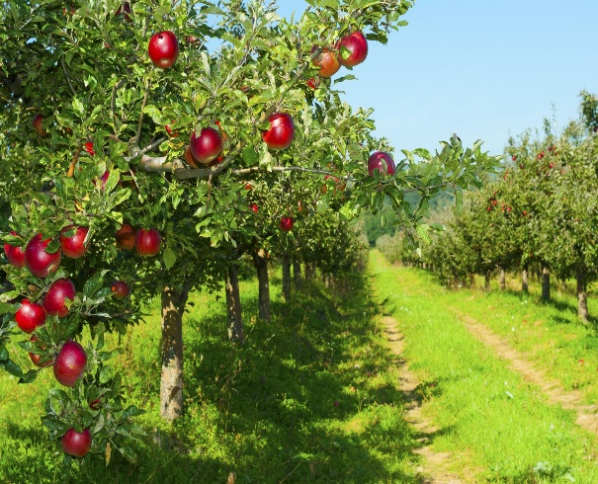
РЕШЕНИЕ ЗАДАЧ
361. В первом саду было собрано 2,72 т яблок, а во втором на 1,01 т меньше, чем в первом. Сколько всего яблок было собрано?
1 сад – 2,72 т
2 сад - ? на 1,01 т меньше
Решение:
1) 2,72 – 1,01 = 1,71 (т) – со 2 сада
2) 2,72 + 1,71 = 4,43 (т) – всего
? т
1) 2,72
1,01
1,71
2) 2,72
1,71
4,43
Ответ: 4,43 тонны яблок собрали

Slide 14
ЗАДАНИЯ ДЛЯ САМОСТОЯТЕЛЬНОЙ РАБОТЫ

